Slide 1
Phân tích độ phức tạp thuật toán đệ quy
Phan Hoàng Phước - 22521156
Nguyễn Xuân Bách - 22520093

Slide 2
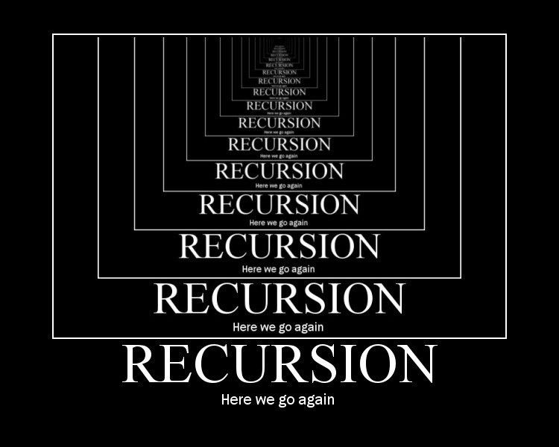
Mục tiêu
Định nghĩa đệ quy
Tìm hiểu được đệ quy là gì? Khái niệm và định nghĩa
Độ phức tạp
Cách tính độ phức tạp thuật toán đệ quy

Slide 3
1. Định nghĩa

Slide 4
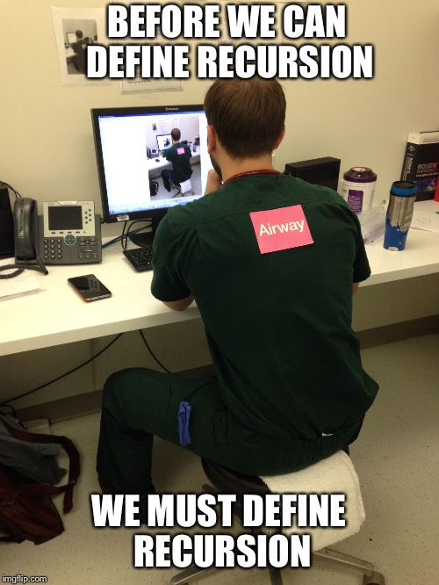
SOMEONE FAMOUS
Đệ quy là gì ?

Slide 5
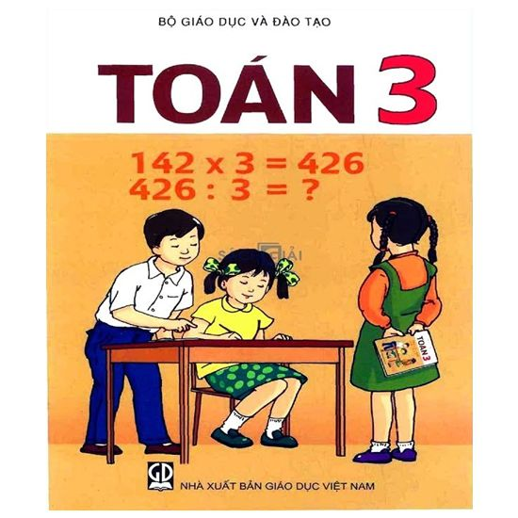
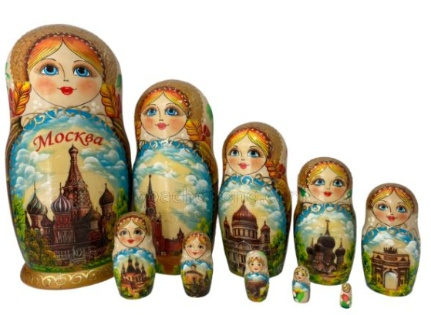
1. Định nghĩa
Một đối tượng là đệ quy nếu nó được định nghĩa qua chính nó hoặc một đối tượng khác cùng dạng với chính nó bằng quy nạp.
Ví dụ: Búp bê Matryoshka, đặt 2 tấm gương đối diện nhau, cây và các nhánh cây, ….

Slide 6
1. Định nghĩa
Hàm đệ quy
Một hàm đệ quy là hàm sử dụng kỹ thuật đệ quy trong cách gọi.
Ví dụ về hàm đệ quy ?
- Các hàm sinh tổ hợp, chỉnh hợp.
- Hàm DFS, các hàm thứ tự thăm cây.
- Các cây nhị phân như: Đỏ-đen, AVL, …
Hàm đệ quy có 2 cách gọi đệ quy:
- Đệ quy trực tiếp.
- Đệ quy gián tiếp

Slide 7
1. Định nghĩa
Ví dụ hàm đệ quy
- Hàm đệ quy trực tiếp:
def factorial(n): if n == 1:
return 1 else:
return n * factorial(n - 1)
- Hàm đệ quy gián tiếp:
def factorialOne(n): if n == 1:
return 1
else:
return n * factorialTwo(n - 1)
def factorialTwo(n): if n == 1:
return 1
else:
return n * factorialOne(n - 1)
!!! Trong khuôn khổ này, ta chỉ xét các hàm đệ quy trực tiếp

Slide 8

1. Định nghĩa
Tại sao phải sử dụng đệ quy ?
- Cài đặt đơn giản, tránh trường hợp bug.
- Giảm độ phức tạp của mã nguồn.
- Hiệu quả với các cấu trúc có tính chất đệ quy (cây, traversal).
BUT WHY … ?

Slide 9
1. Định nghĩa
So sánh giữa đệ quy và không đệ quy
Recursive
Non-recursive
- Hướng tiếp cận từ bài toán lớn về bài toán con (top - down)
- Độ phức tạp lớn hơn và sử dụng nhiều bộ nhớ hơn (stack)
- Sử dụng gọi hàm trong phương pháp lập trình là chủ yếu.
- Hướng tiếp cận từ bài toán nhỏ lên bài toán lớn (bottom - up)
- Có độ phức tạp nhỏ hơn đệ quy và chiếm ít bộ nhớ hơn
- Sử dụng vòng lặp trong phương pháp lập trình là chủ yếu.

Slide 10
1. Định nghĩa
Vì sao khi phân tích, thuật toán đệ quy lại chia ra riêng so với thuật toán không đệ quy ?

Slide 11
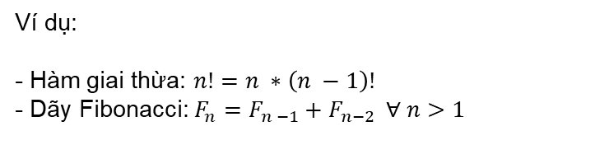
1. Định nghĩa
Recurrence relation (Liên hệ lặp lại)
Một mối liên hệ lặp lại hoặc quan hệ lặp lại là một phương trình xác định đệ quy một chuỗi hoặc các giá trị đa chiều, một khi một hoặc nhiều giá trị ban đầu được đưa ra:
Mỗi giá trị tiếp theo của chuỗi hoặc mảng được định nghĩa là một hàm của các giá trị trước
Ví dụ:
- Hàm giai thừa: $n!=n ∗\left(n −1\right)!$
- Dãy Fibonacci: $F_{n}=F_{n −1}+F_{n−2} ∀ n>1$

Slide 12
1. Định nghĩa
Cấu trúc hàm đệ quy
Thông thuờng, một hàm đệ quy gồm có 2 phần:
- Phần neo/trường hợp cơ sở (anchor/base case): trường hợp có thể giải trực tiếp.
- Phần đệ quy: phần chính trong thuật toán, gọi ra các bài toán con giải quyết. Phần này dựa trên phương trình đệ quy đã xây dựng.

Slide 13
1. Định nghĩa
Cấu trúc hàm đệ quy
def factorial(n): if n == 1:
return 1 else:
return n * factorial(n – 1)
Phần cơ sở
Phần đệ quy

Slide 14
1. Định nghĩa
Xác định cấu trúc hàm đệ quy
của hàm sau ?
def Pow(x, k):
if k == 0:
return 1
if k == 1:
return x
ret = Pow(x, k>>1)
if k & 1 == 1:
return ret * ret * x
else:
return ret * ret
Phần cơ sở
Phần đệ quy

Slide 15
2. Các cách tính độ phức tạp

Slide 16
2. Các cách tính độ phức tạp
Làm sao để tính toán độ phức tạp của một hàm đệ quy ?
The answer: Lập một công thức thể hiện liên hệ lặp lại của hàm đó và giải.

Slide 17
2. Các cách tính độ phức tạp
Phương pháp chung để phân tích độ phức tạp của thuật toán đệ quy
Bước 1: Xác định các tham số thể hiện kích thước
Bước 2: Xác định phép toán cơ bản.
Bước 3: Kiểm tra số phép toán cơ bản thực hiện có thể thay đổi trên các đầu vào khác nhau có cùng kích thước.
Nếu thay đổi thì trường hợp tệ nhất, trung bình và tốt nhất phải được chia ra riêng biệt.
Bước 4: Thiết lập công thức truy hồi cho số lần phép toán cơ bản được thực thi với điều kiện khởi tạo ban đầu.
Bước 5: Giải công thức đó hoặc xác định độ tăng trưởng của nó.

Slide 18
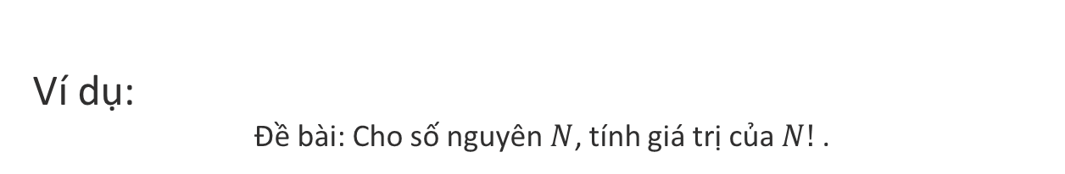
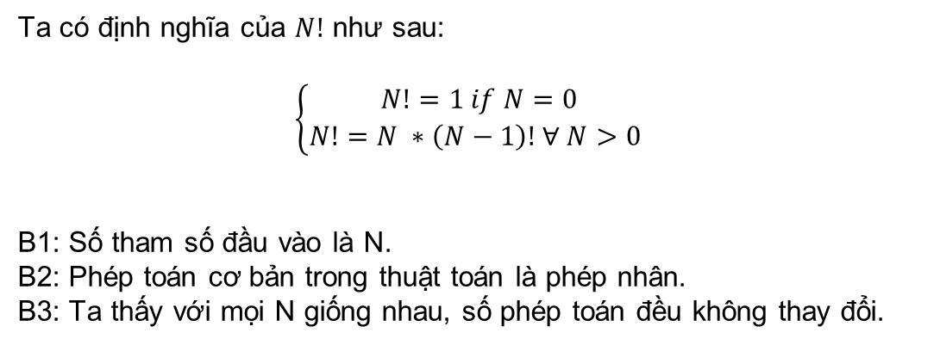
2. Các cách tính độ phức tạp
Ví dụ:
Đề bài: Cho số nguyên$N$, tính giá trị của $N!$ .
Ta có định nghĩa của $N!$ như sau:
$$\left\{\begin{aligned}N!=1 if N=0 \\ N!=N ∗\left(N−1\right)! ∀ N>\text{0} \end{aligned}\right.$$
B1: Số tham số đầu vào là N.
B2: Phép toán cơ bản trong thuật toán là phép nhân.
B3: Ta thấy với mọi N giống nhau, số phép toán đều không thay đổi.

Slide 19
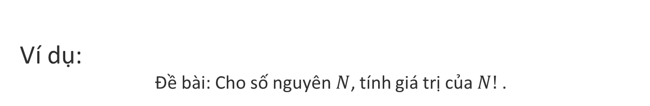
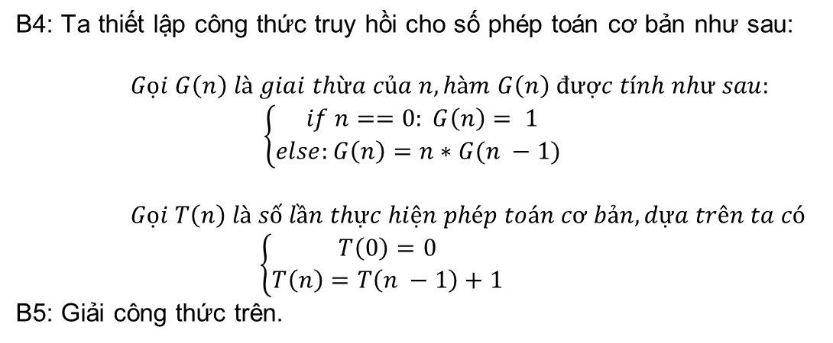
2. Các cách tính độ phức tạp
Ví dụ:
Đề bài: Cho số nguyên$N$, tính giá trị của $N!$ .
B4: Ta thiết lập công thức truy hồi cho số phép toán cơ bản như sau:
$Gọi G\left(n\right) là giai thừa của n, hàm G\left(n\right) được tính như sau:$
$$\left\{\begin{aligned}if n==0: G\left(n\right)= 1 \\ else:G\left(n\right)=n∗G(n −1) \end{aligned}\right.$$
$Gọi T\left(n\right) là số lần thực hiện phép toán cơ bản, dựa trên ta có$
$\left\{\begin{aligned}T\left(0\right)=0 \\ T\left(n\right)=T\left(n −1\right)+1\end{aligned}\right.$
B5: Giải công thức trên.

Slide 20
2. Các cách tính độ phức tạp
Các cách giải công thức truy hồi:
1. Phương pháp thế
2. Cây đệ quy
3. Định lý thợ

Slide 21
2. Các cách tính độ phức tạp
1. Phương pháp thế
- Thế các hàm con vào trong công thức đến trường hợp cơ sở và tính toán độ phức tạp
Ví dụ:
Xét công thức truy hồi sau:
$$\left\{\begin{aligned}T\left(0\right)=0 \\ T\left(n\right)=T\left(n −1\right)+1\end{aligned}\right.$$

Slide 22

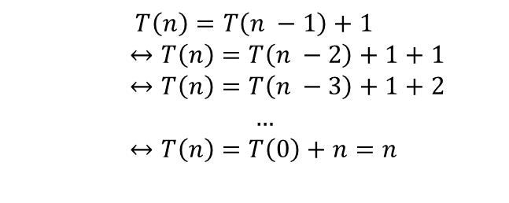
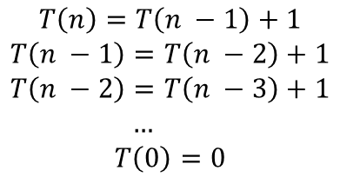
2. Các cách tính độ phức tạp
1. Phương pháp thế
$$\left\{\begin{aligned}T\left(0\right)=0 \\ T\left(n\right)=T\left(n −1\right)+1\end{aligned}\right.$$
Ta có:
$$T\left(n\right)=T\left(n −1\right)+1$$
$$T\left(n −1\right)=T\left(n −2\right)+1$$
$$T\left(n −2\right)=T\left(n −3\right)+1$$
$…$
$$T\left(0\right)=0$$
$$T\left(n\right)=T\left(n −1\right)+1$$
$↔T\left(n\right)=T\left(n −2\right)+1+1$
$↔T\left(n\right)=T\left(n −3\right)+1+2$
$…$
$↔T\left(n\right)=T\left(0\right)+n=n$
$$→$$

Slide 23

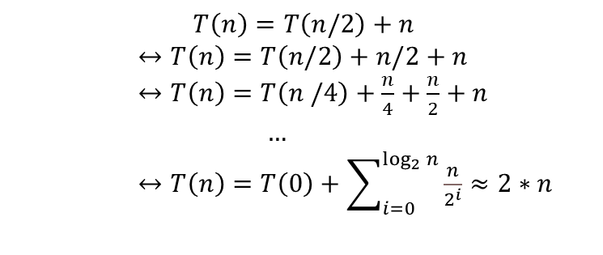
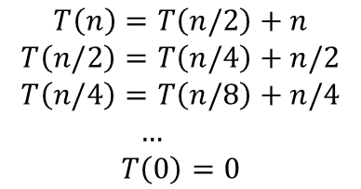
2. Các cách tính độ phức tạp
1. Phương pháp thế
Giải công thức truy hồi sau:
$$\left\{\begin{aligned}T\left(0\right)=0 \\ T\left(n\right)=T(n/2)+n\end{aligned}\right.$$
Ta có:
$$T\left(n\right)=T\left(n/2\right)+n$$
$↔T\left(n\right)=T\left(n/2\right)+n/2+n$
$↔T\left(n\right)=T\left(n /4\right)+\frac{n}{4}+\frac{n}{2}+n$
$…$
$↔T\left(n\right)=T\left(0\right)+\sum_{i=0}^{\log_{2}{n}}{\frac{n}{2^{i}}}≈2∗n$
$$T\left(n\right)=T\left(n/2\right)+n$$
$$T\left(n/2\right)=T\left(n/4\right)+n/2$$
$$T\left(n/4\right)=T\left(n/8\right)+n/4$$
$…$
$$T\left(0\right)=0$$
$$→$$

Slide 24
2. Các cách tính độ phức tạp
2. Cây đệ quy
Là một cách hình ảnh hóa công thức truy hồi. Khác với các công thức toán học, cây đệ quy cho ta thấy được cách mà công thức truy hồi hoạt động theo các nút trên cây.

Slide 25
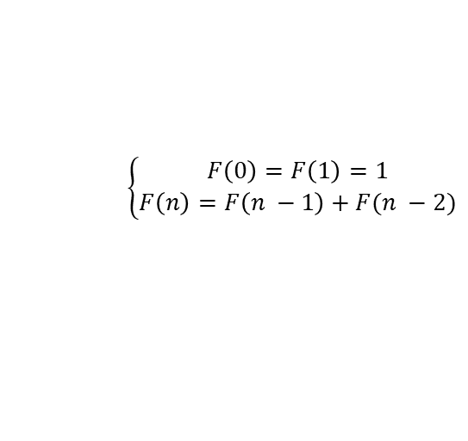

2. Các cách tính độ phức tạp
2. Cây đệ quy
Xét bài toán Fibonacci như sau:
$$\left\{\begin{aligned}F\left(0\right)=F\left(1\right)=1 \\ F\left(n\right)=F\left(n −1\right)+F(n −2)\end{aligned}\right.$$
Yêu cầu: tính số Fibonacci thứ $N$
Giải
- Kích thuớc input là N.
- Phép toán cơ bản: phép cộng.
- Với mọi N như nhau thì ta có số phép toán thực hiện là giống nhau.

Slide 26
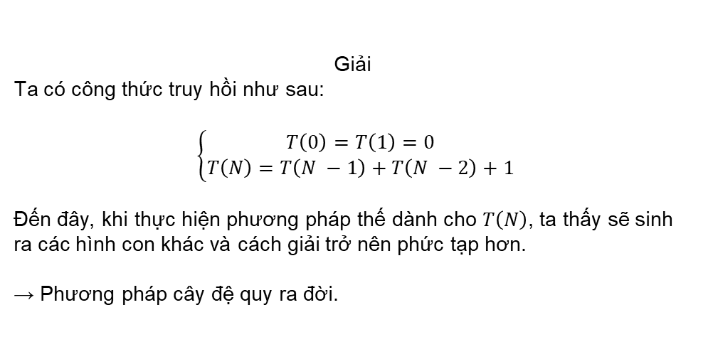
2. Các cách tính độ phức tạp
2. Cây đệ quy
Giải
Ta có công thức truy hồi như sau:
$$\left\{\begin{aligned}T\left(0\right)=T\left(1\right)=0 \\ T\left(N\right)=T\left(N −1\right)+T\left(N −2\right)+1\end{aligned}\right.$$
Đến đây, khi thực hiện phương pháp thế dành cho $T\left(N\right)$, ta thấy sẽ sinh ra các hình con khác và cách giải trở nên phức tạp hơn.
→ Phương pháp cây đệ quy ra đời.

Slide 27
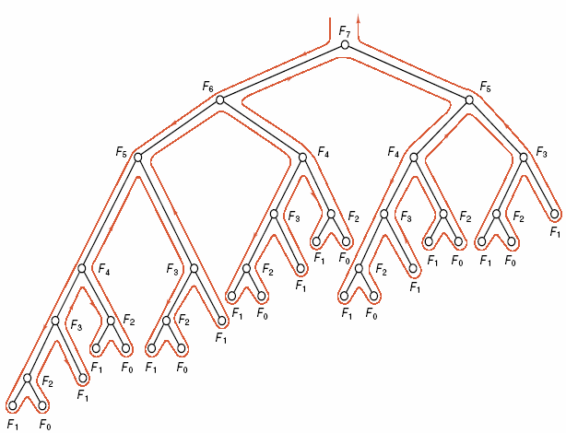
2. Các cách tính độ phức tạp
2. Cây đệ quy
Cây đệ quy cho bài toán Fibonacci

Slide 28

2. Các cách tính độ phức tạp
3. Định lý thợ
Là một công cụ tính toán độ phức tạp cho các thuật toán chia để trị theo một hình thức nhất định.
n: số bài toán con
n/b: kích thuớc của bài toán con.
f(n): chi phí để giải bài toán hiện tại
a: số lượng bài toán con được chia ra.

Slide 29
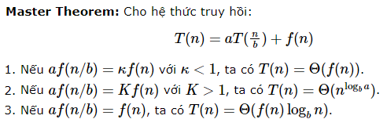
2. Các cách tính độ phức tạp
3. Định lý thợ
Định lý thợ được hiểu như sau:

Slide 30
Ví dụ
Áp dụng các kiến thức đã học hãy chứng minh rằng độ phức tạp trung bình của hàm quick-sort là O(NlogN) .

Slide 31
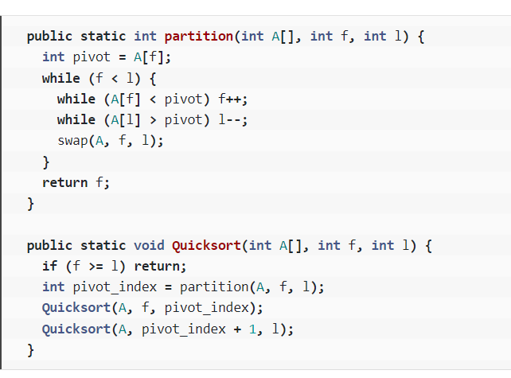

Slide 32
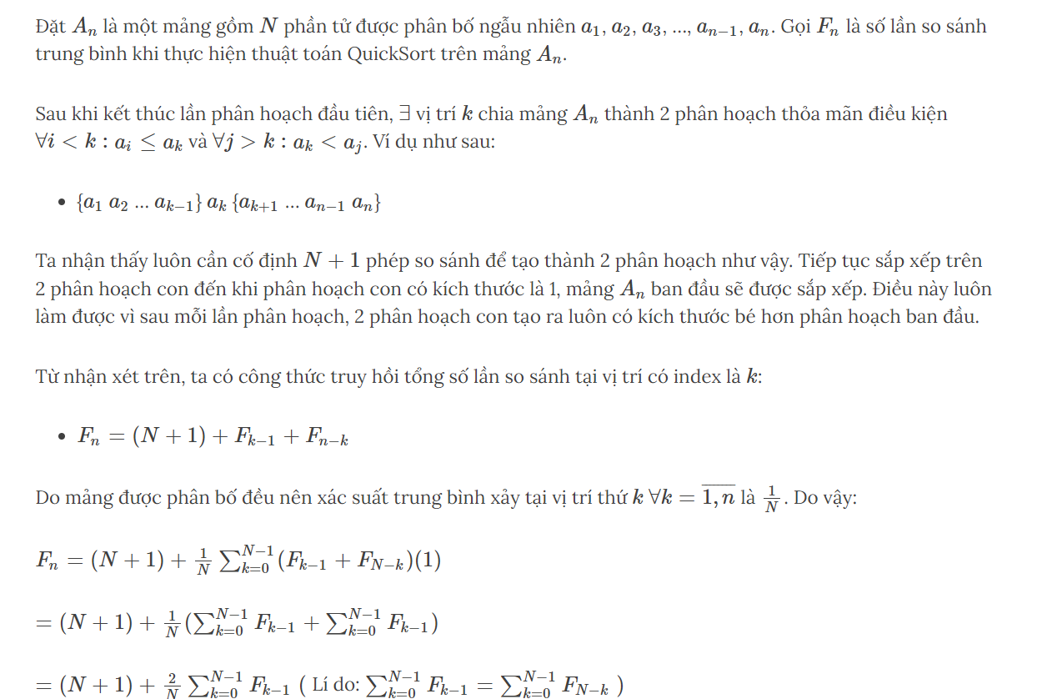

Slide 33
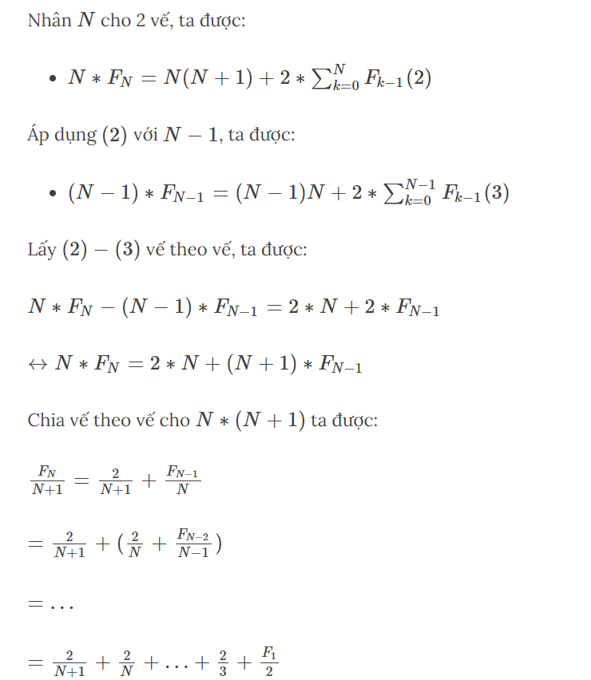

Slide 34
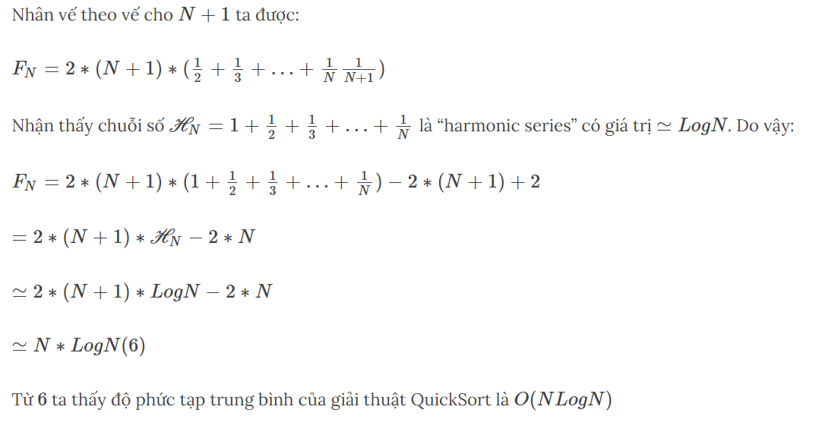

Slide 35
Kết luận
Qua buổi thảo luận này chúng ta đã đi qua các nội dung sau:
Thuật toán đệ quy: Biết rằng thuật toán đệ quy có thể giải quyết các bài toán phức tạp một cách hiệu quả.
Cách tính độ phức tạp thuật toán: Biết được các phương pháp tính và ước lượng độ phức tạp thuật toán đệ quy
Ví dụ, bài tập: Áp dụng kiến thức để giải quyết các bài toán mang tính đệ quy.

Slide 36

Xin cảm ơn!
Bạn có câu hỏi nào dành cho tụi mình không ?
Phan Hoàng Phước – 22521156
Nguyễn Xuân Bách - 22520093
Email contact: 22521156@gm.uit.edu.vn 22520093@gm.uit.edu.vn

